Slide 1
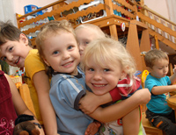
Обновление коммуникации участников образовательного процесса ДОО: концепция ОЭР
Деркунская Вера Александровна
к. пед. н., доцент кафедры
дошкольной педагогики
РГПУ им. А.И. Герцена, научный руководитель ГБДОУ №4 Кронштадтского района

Slide 2
Социализация дошкольника: круг основных задач
Освоение детьми ценностей, норм и правил общения и совместной деятельности со сверстниками и взрослыми;
Развитие социального и эмоционального интеллекта;
Развитие эмоциональной отзывчивости, эмпатии;
Освоение детьми социальных ролей и ролевой коммуникации, этики общения;

Slide 3
Социализация дошкольника: круг основных задач
Саморегуляция поведения;
Обогащение социальных представлений ребенка о самом себе и других детях (Я-представления и Ты-представления); о мире взрослых (семья, профессии, быт и досуг, общение); о социальных связях и соподчинениях всего живого; о социальной безопасности (правила поведения и полезные привычки); представления о малой родине, родине, стране, мире, планете как общем доме людей, этносах и культурах.

Slide 4
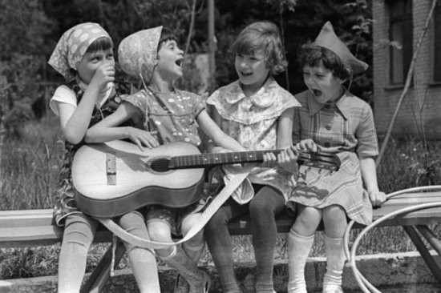
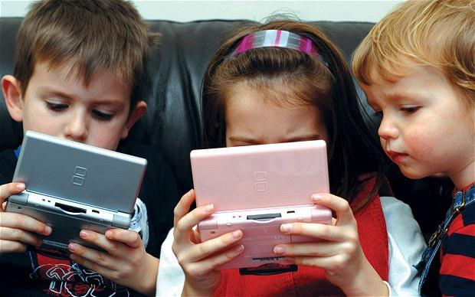
Социализация дошкольника: вчера и сегодня

Slide 5
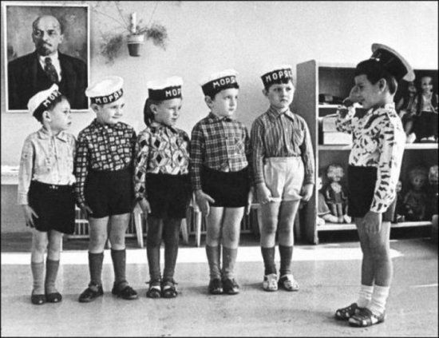
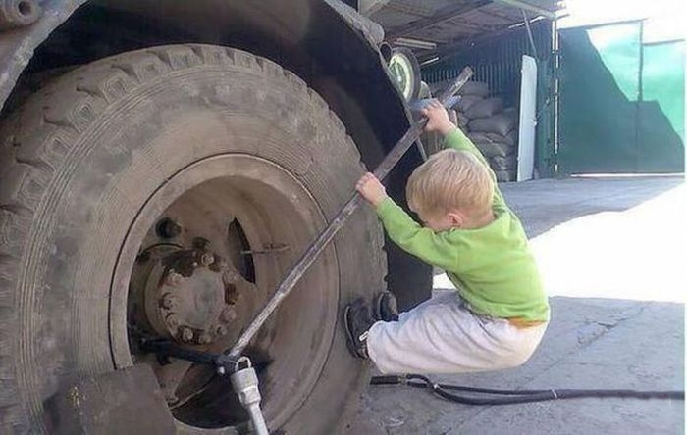
Социализация дошкольника: вчера и сегодня

Slide 6
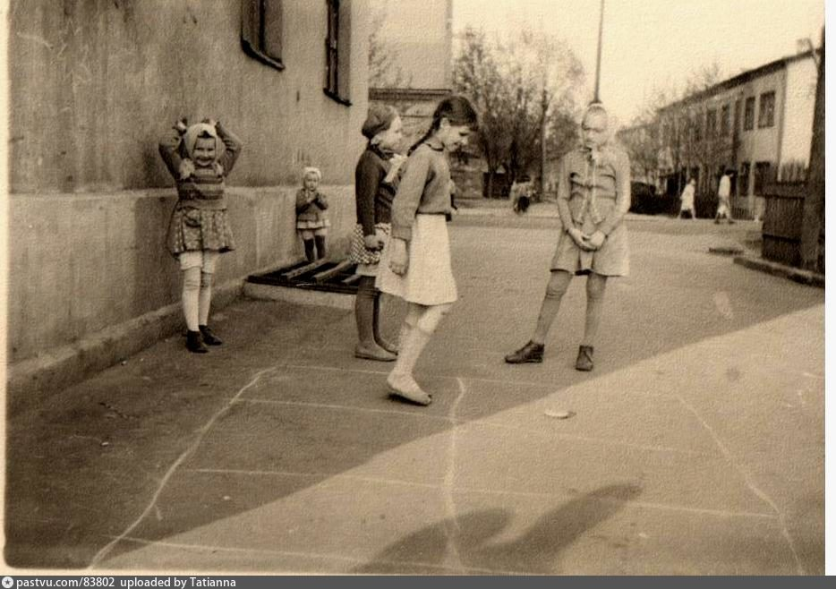

Социализация дошкольника: вчера и сегодня

Slide 7
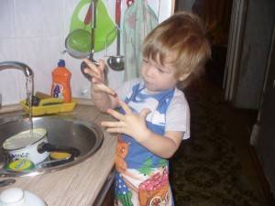
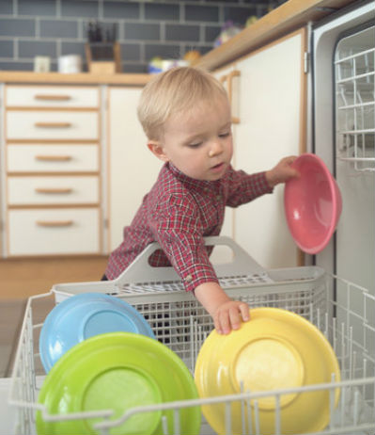
Социализация дошкольника: вчера и сегодня

Slide 8
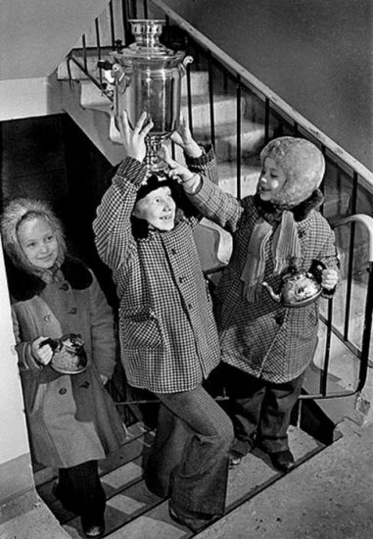
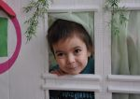
Социализация дошкольника: вчера и сегодня

Slide 9
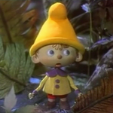
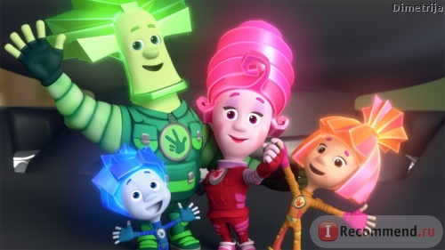
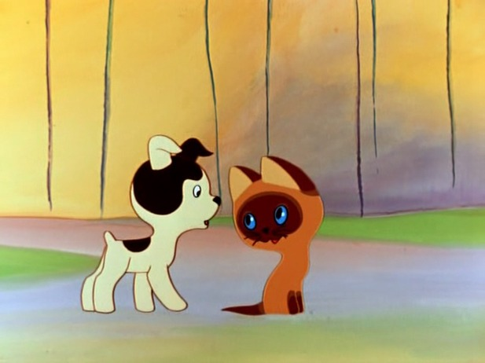
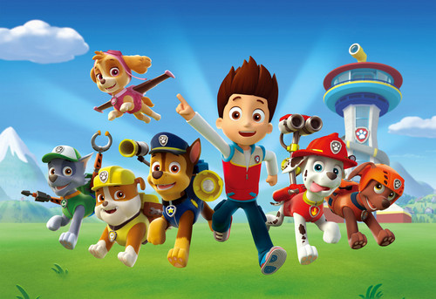
Социализация дошкольника: вчера и сегодня

Slide 10
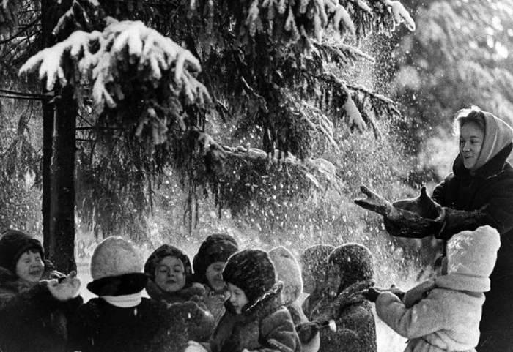
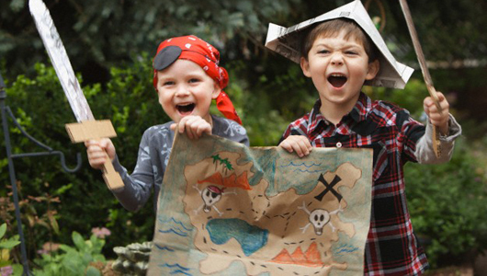
Социализация дошкольника: вчера и сегодня

Slide 11
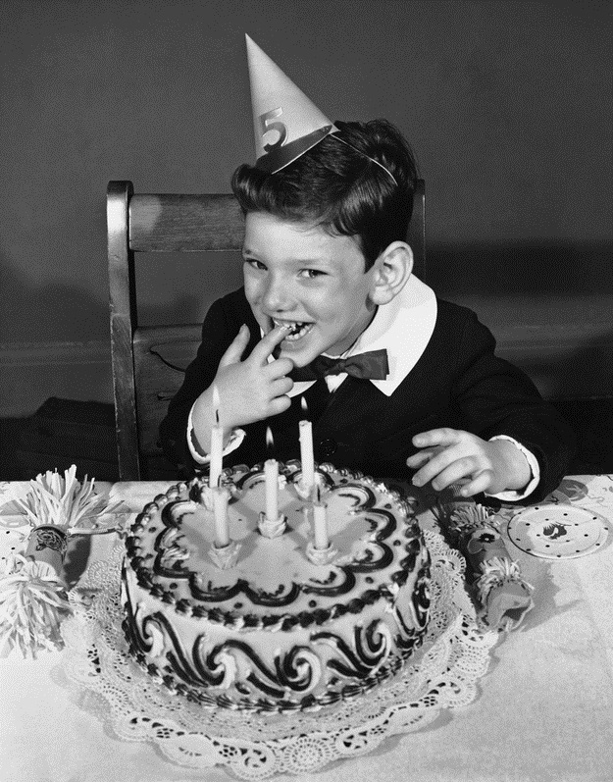
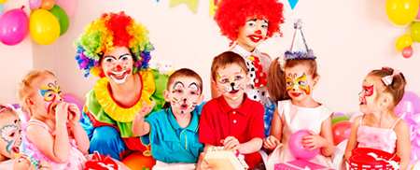
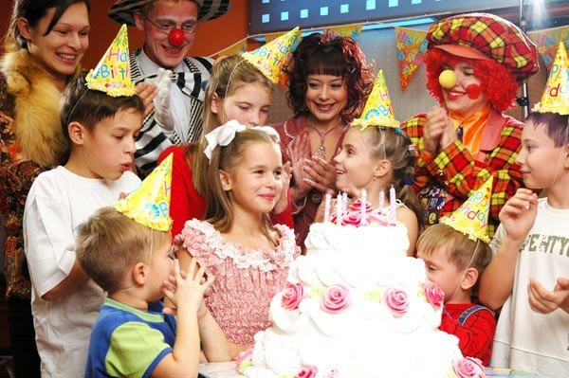
Социализация дошкольника: вчера и сегодня

Slide 12
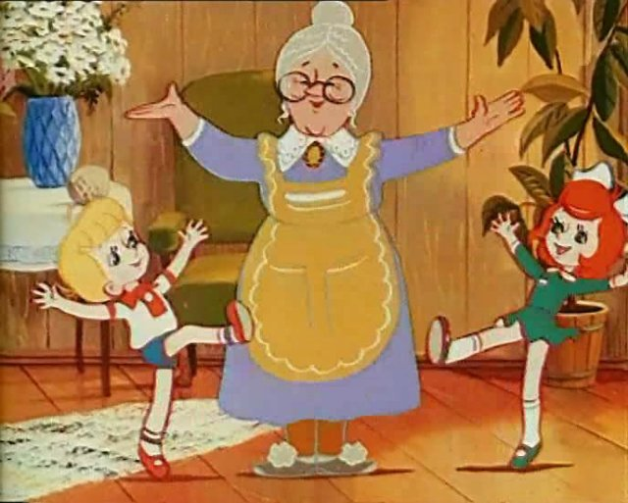
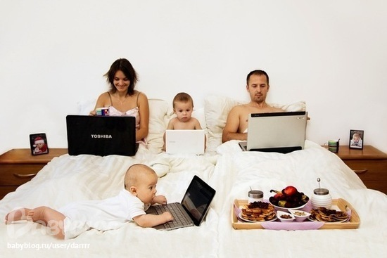
Социализация дошкольника: вчера и сегодня

Slide 13
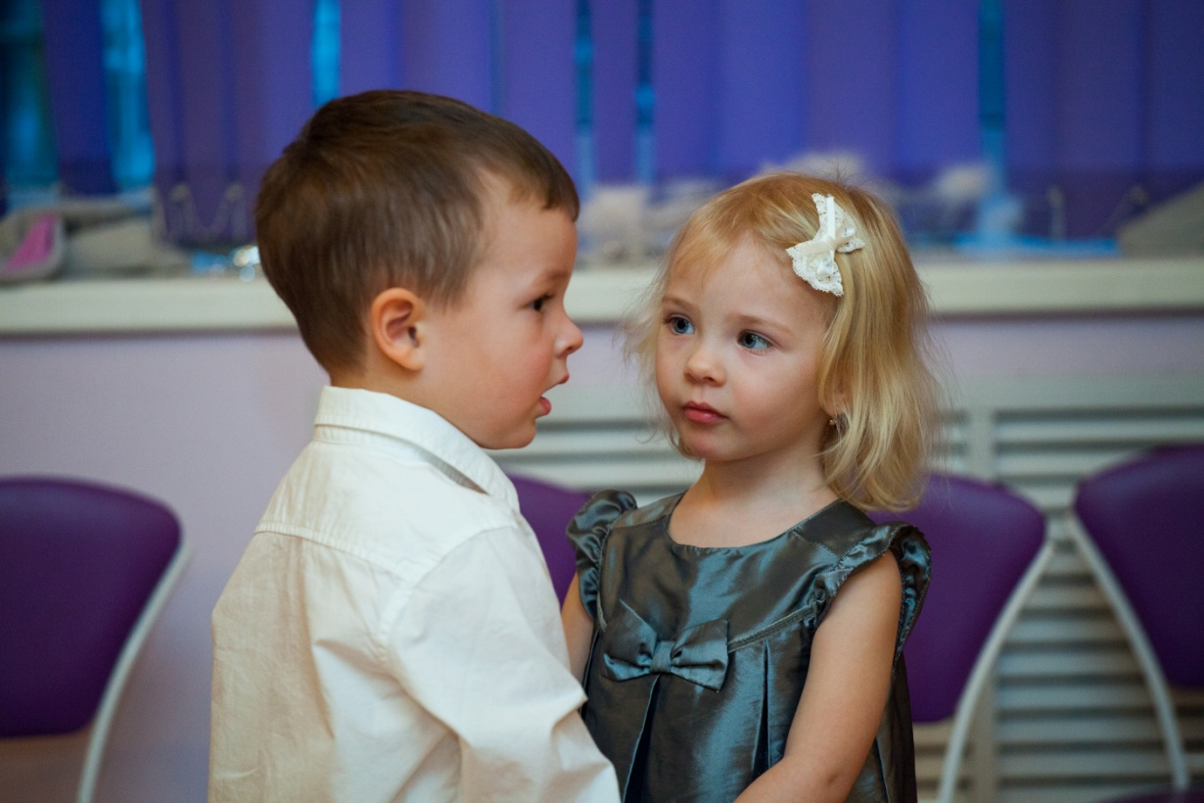
Ведущие задачи социализации в младшем возрасте
Поддержка общения детей и сопровождение совместной деятельности дошкольников 3-4 лет.
Поддержка игрового поведения (фиксация впечатлений и событийного опыта

Slide 14
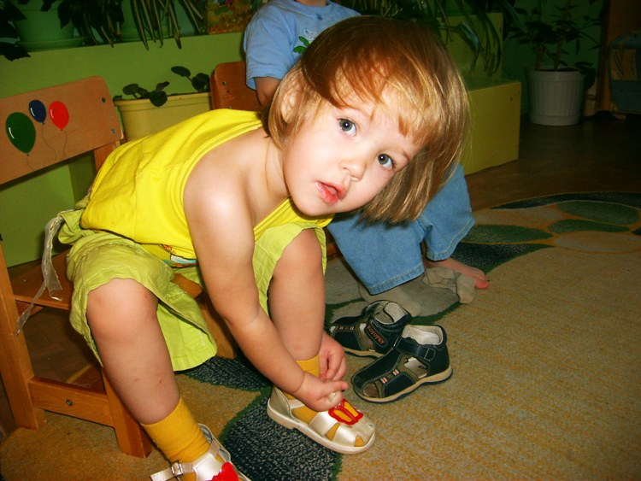
Ведущие задачи социализации в младшем возрасте
Развитие самостоятельности в: самообслуживании; реализации культурно-гигиенических умениях и навыках;
игровом поведении.

Slide 15
Ведущие задачи социализации в младшем возрасте
ФОРМЫ ПОДДЕРЖКИ
совместное экспериментирование,
сенсорные тренинги,
мастерские,
мини-проекты,
мини-музеи и выставки,
ситуации совместных трудовых процессов,
ситуации игрового общения и др.
развитие социальных навыков и умений в условиях взаимодействия с родителями в образовательном процессе ДОО

Slide 16
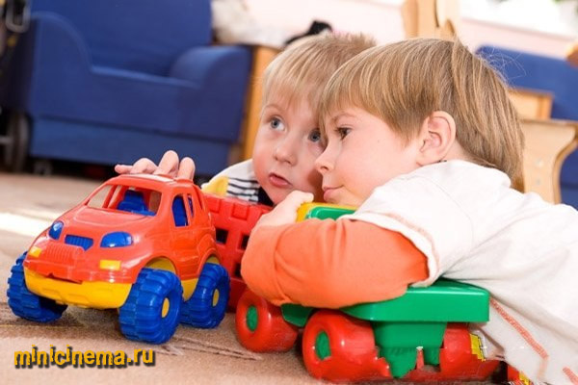
Ведущие задачи социализации в 4-5 лет
Развитие коммуникации (невербальных средств общения) и речевого этикета;
Развитие со-действия и со-деятельности;
Развитие саморегуляции;
Развитие эмоциональных отношений в семье (взаимное обогащение и обмен эмоциями и чувствами);
Развитие сюжетно-ролевой игры;
Обогащение представлений о Стране.

Slide 17
Ведущие формы поддержки социализации в 4-5 лет
Коммуникативные игры и задачи на освоение невербальных средств общения;
Игры на освоение этикетных форм (этикет приветствия, этикет прощания);
Игры на развитие эмпатии (совместно с родителями);
Социальные акции (2-3 в год). «Моя семья (письмо родственнику)»; «Рождественский или Пасхальный подарок»; «Я живу в России»;
Школа маленьких волонтеров (2 мероприятия в год). Делаем кормушки для птиц вместе с родителями; Изготавливаем открытки для больных детей; Книга в подарок (приобретение книги семьей в подарок для центра социальной поддержки).

Slide 18
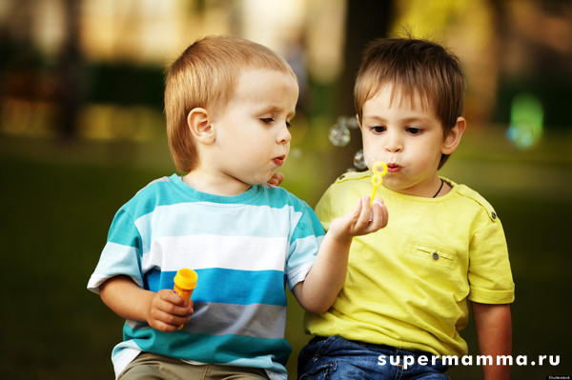
Ведущие формы поддержки социализации в 4-5 лет
Долгосрочный проект «Мои впечатления». Подразумевает эмоциональный отклик от прожитого дня, эмоциональное подведение итога с обсуждением чувств и эмоций в группе. Приемы «Со-бытийный круг» или «Всегда ли мы правы?».

Slide 19
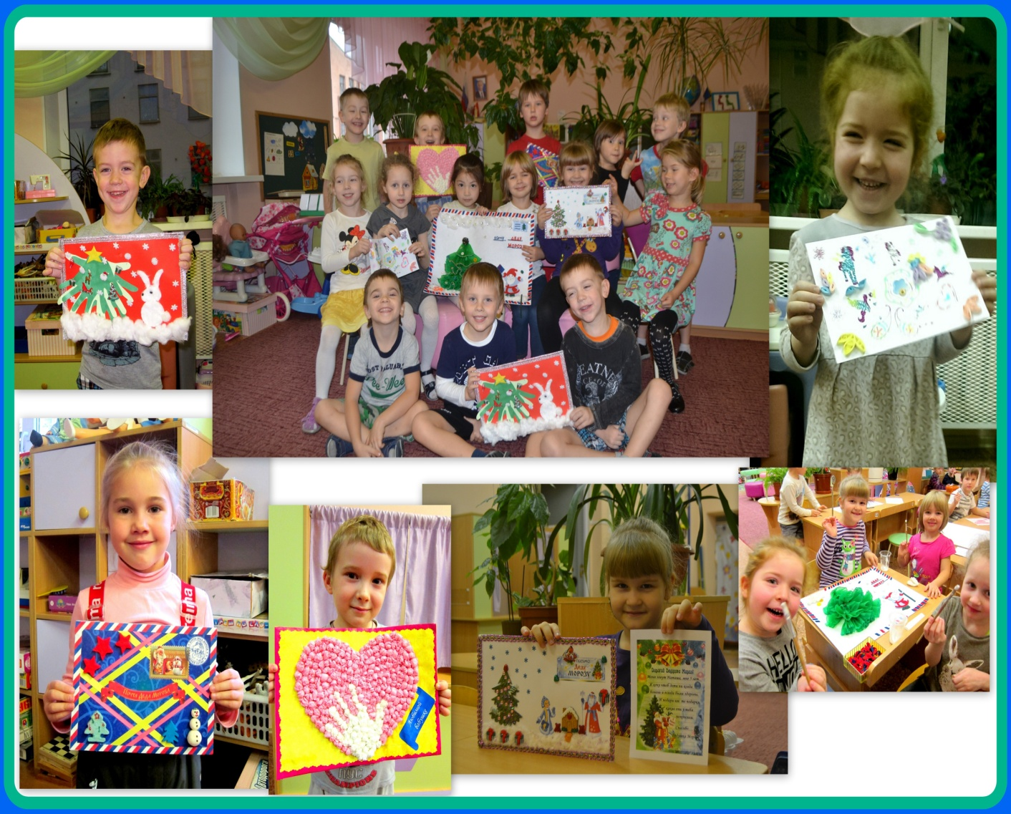
Ведущие формы поддержки социализации в 5-7 лет
Социальные акции и волонтерство – совместная деятельность детей и родителей, детей и педагогов

Slide 20
Ведущие формы поддержки социализации в 5-7 лет
Ситуации разновозрастного общения для старших дошкольников «Научи», «Помоги», «Подскажи», «Давай сделаем это вместе…», «Давай поиграем», «А когда я там был (была)», «Я помню…», «Секретики» (субкультура).
Проекты социальной направленности с социально-значимым продуктом (разная возрастная адресность продукта).

Slide 21
Примеры образовательных ситуаций для старших дошкольников
Меня зовут Оля, а как будут называть, когда вырасту?
У мальчика папа Алексей, как будут звать Сережу по отчеству, когда он станет взрослым?
Как будут к тебе обращаться, когда ты вырастешь?
Узнай настроение по выражению лица;
Найди людей с одинаковым настроением.

Slide 22
Примеры образовательных ситуаций для старших дошкольников
Соберем букеты осенних листьев и подарим малышам;
Как без ссор решить спор?
Подскажи лучшее решение
Как бы ты поступил?
Кто прав и не прав?
Как помочь маме на кухне?
Как приготовить сюрприз бабушке?

Slide 23
Примеры образовательных ситуаций для старших дошкольников
Чтобы в доме было чисто
Всей семьей в кафе
Еду в транспорте
Я расту: я мечтаю о…, меня волнует…, я жду когда…,я умею…, я научился…

Slide 24
Примеры образовательных ситуаций для дошкольников подготовительной группы
Кто старше? Кто моложе? Кто самый младший? Кто самый пожилой?
На кого я похож в семье? Почему похож?
Маму обрадовало, что я…
Папа рассердился, потому что я…
Бабушка удивилась, потому что я…
Фоторобот
Словесный портрет моего друга

Slide 25
Примеры образовательных ситуаций для дошкольников подготовительной группы
Концерт по заявкам
Минута славы
Как лучше украсить нашу группу к празднику?
Как устроить парад костюмов?
Как открыть библиотеку?
Хоровод для малышей
Кому нужны эти предметы?
Чьи потеряшки?

Slide 26
Примеры образовательных ситуаций для дошкольников подготовительной группы
Ласковое имя
Комплименты
Наш этикет

Slide 27
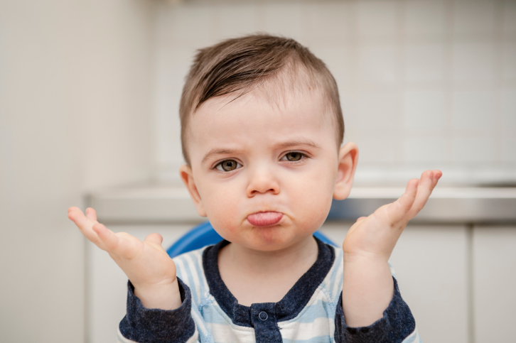
Спасибо за внимание : )

